Slide 1
Izispot
Le Créateur de site le plus simple

Slide 2
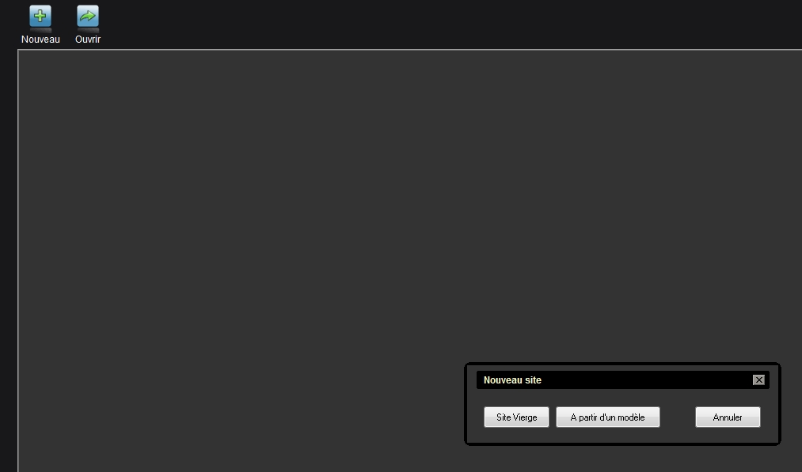
Intuitif
Créer un site

Slide 3
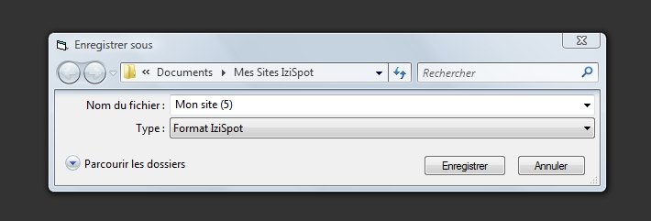
L’enregister

Slide 4
Une barre de menu simple

Slide 5
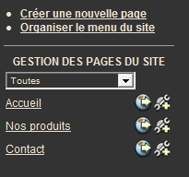
Créer de nouvelles pages

Slide 6
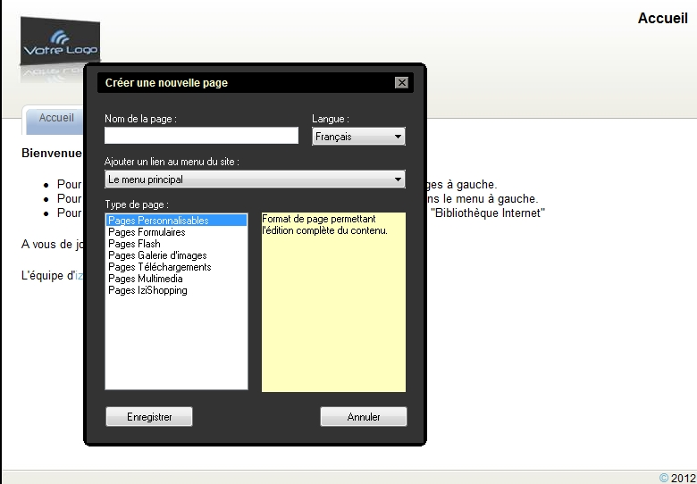
Une page avec ou sans style

Slide 7
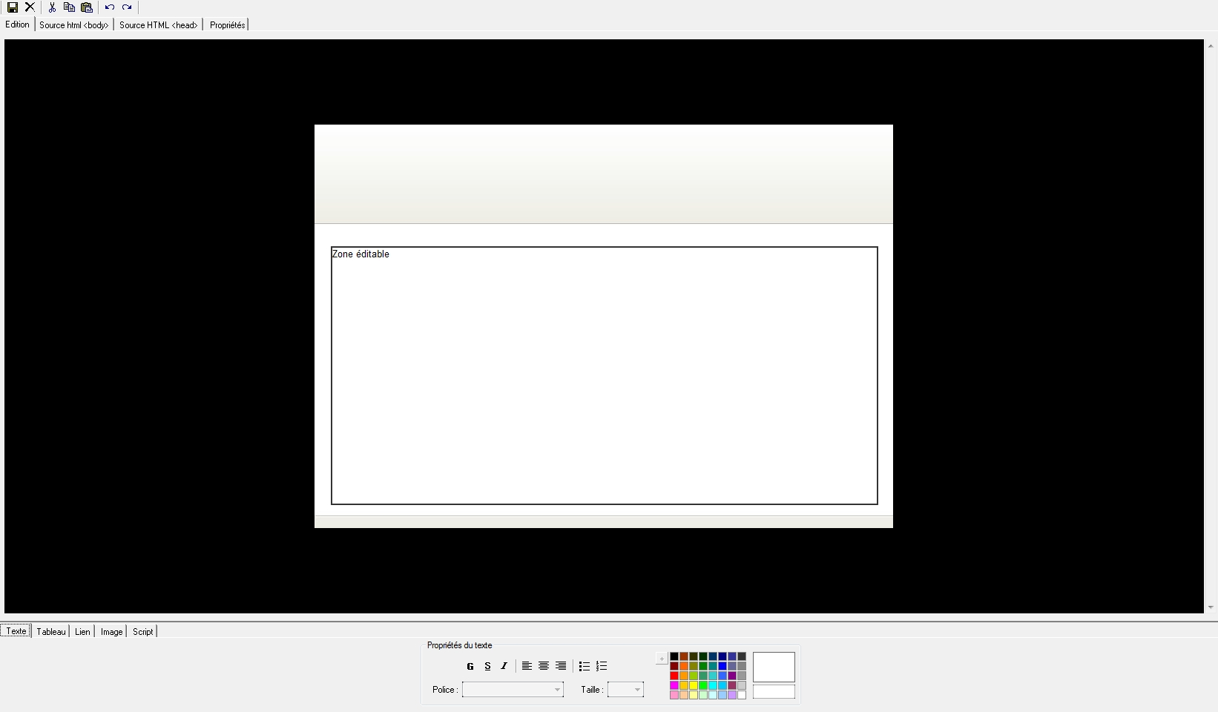
Une page vierge

Slide 8
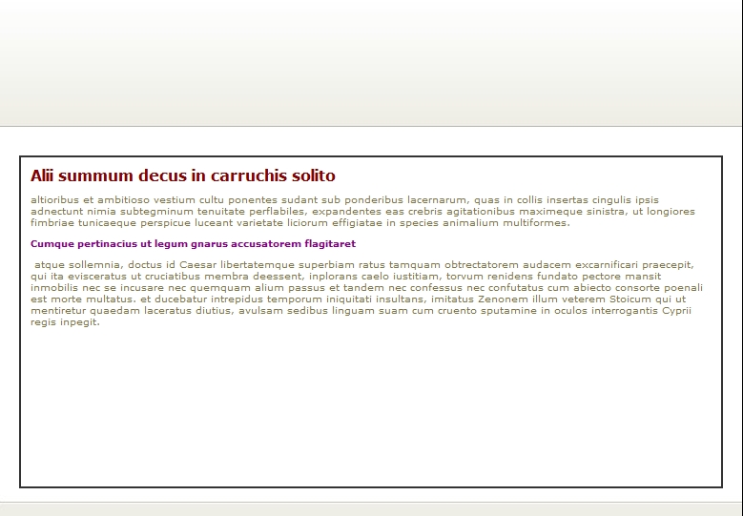
On ajoute et on enrichi le texte

Slide 9
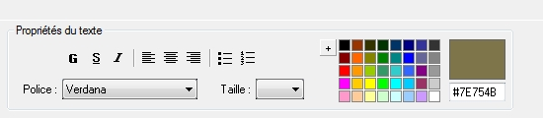
Un menu très simple

Slide 10
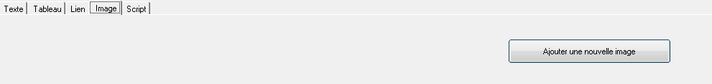
On ajoute facilement une image

Slide 11
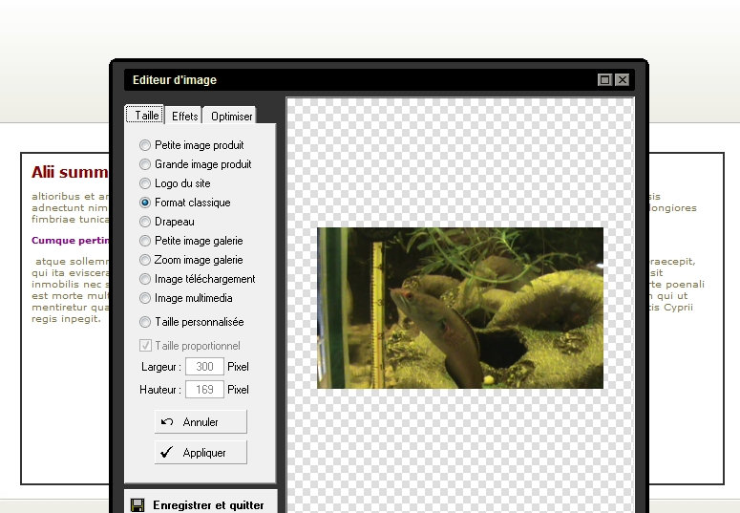
Des réglages sont a notre disposition pour optimiser

Slide 12
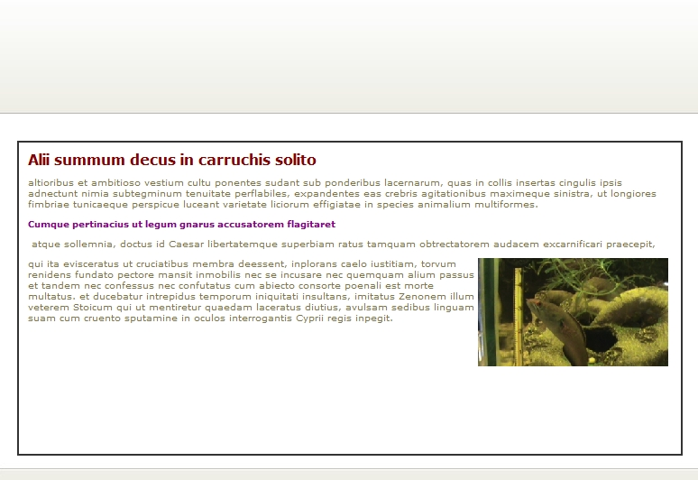
L’image se place facilement

Slide 13
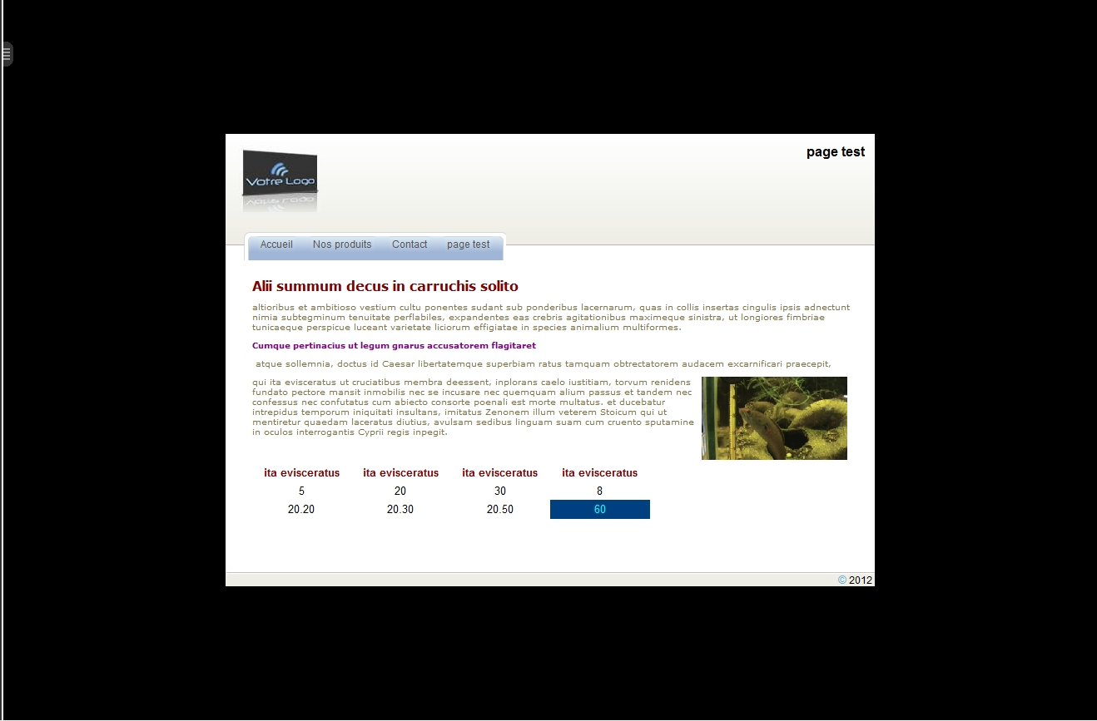
On peux ajouter des tableaux

Slide 14
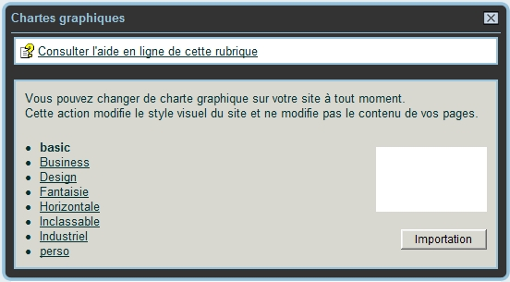
On change a tout moment la charte graphique

Slide 15
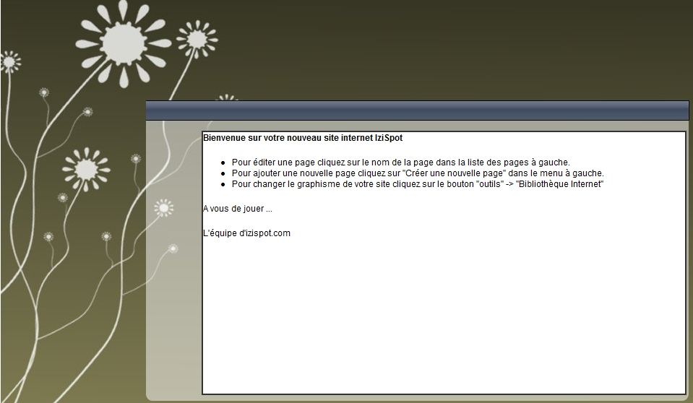
Le contenu s’adapte

Slide 16
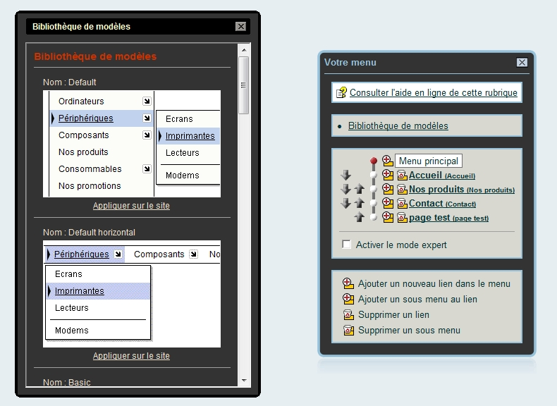
On choisis les type de menu selon une liste de modèles

Slide 17
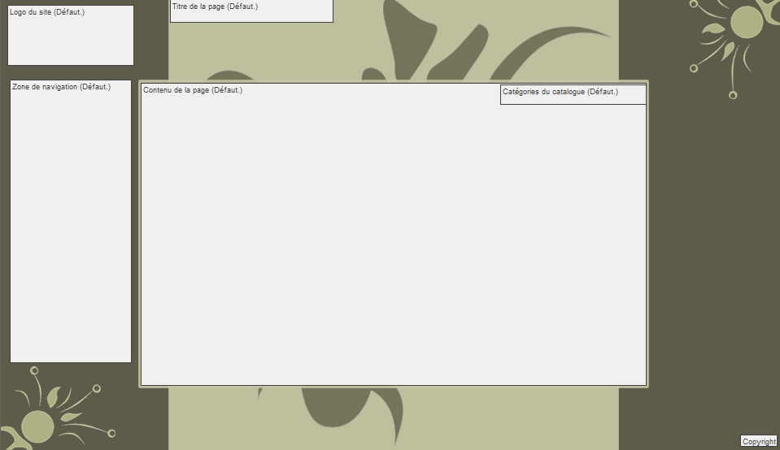
On modifie la charte a notre guise

Slide 18
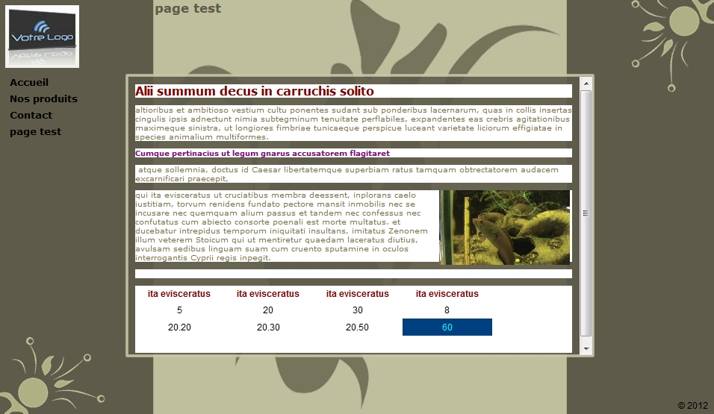
Notre page est prête

Slide 19
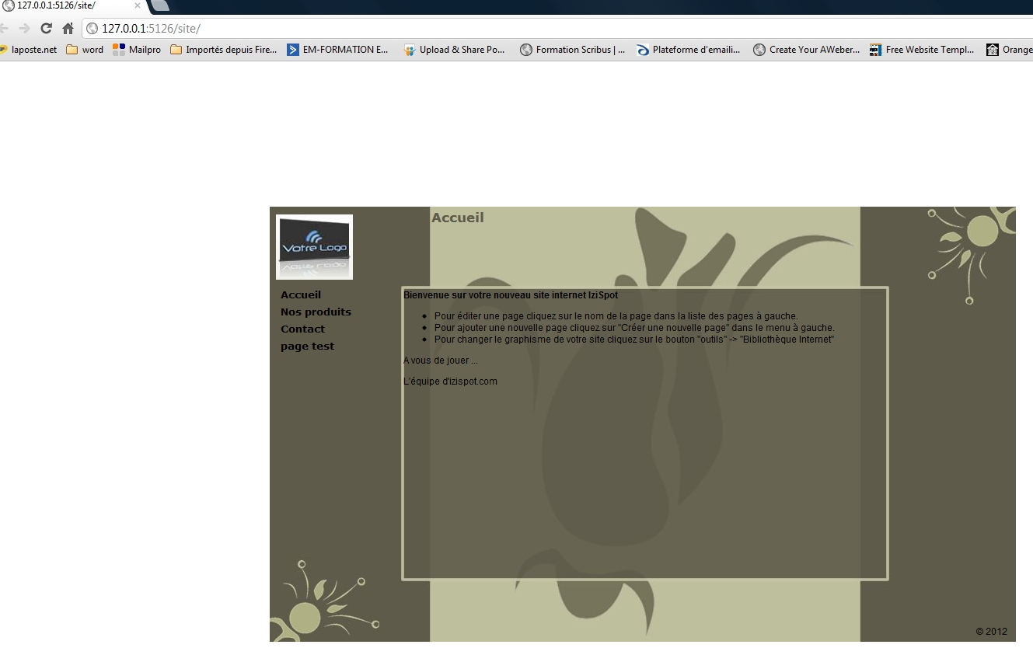
On pré visualise sur client web de notre choix

Slide 20

C’est aussi simple avec Izispot

